Slide 1
«Ґендерний аспект у формуванні іміджу політичного лідера».

Slide 2
План
Що таке імідж політичного лідера?
Роль гендеру у формуванні іміджу політичного лідера
Статистика: жінки на посадах політичних лідерів
Жінки-політики: приклади успіху
Якість лідерства: чи залежить від гендеру?
Рекомендації щодо формування іміджу жіночого політичного лідера

Slide 3
Що таке імідж політичного лідера?
Імідж політичного лідера - це сукупність вражень, які він створює у громадськості. Це можуть бути його зовнішність, манери спілкування, стиль одягу, а також його політична програма та досягнення.
Наприклад, одним з яскравих прикладів успішного формування іміджу політичного лідера є Володимир Зеленський, який під час президентської кампанії 2019 року використовував свій комедійний талант та нестандартні методи для привернення уваги громадськості.

Slide 4
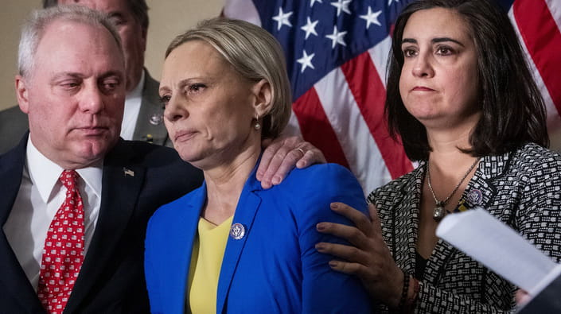
Роль гендеру у формуванні іміджу політичного лідера
У сучасному світі імідж політичного лідера є не менш важливим, ніж його професійні якості. Гендерна приналежність також має велике значення у формуванні іміджу політичного лідера. Часто жінки-політики змушені працювати у чоловічому середовищі, де певні риси характеру традиційно вважаються чоловічими. Наприклад, агресивність, наполегливість, упертість. Такі риси можуть бути сприйняті як негативні, коли їх проявляє жінка-політик.
З іншого боку, жінки-політики, які проявляють жіночі риси, часто зводяться до стереотипів про слабкість, неспроможність приймати важливі рішення та емоційність. Таким чином, формування позитивного іміджу жінки-політика є складним завданням, яке потребує багато зусиль та роботи над собою.

Slide 5
Статистика: жінки на посадах політичних лідерів
У світі на посадах політичних лідерів жінок представлено менше, ніж чоловіків. За даними ООН, у 2021 році лише 22 з 193 країн мають жінок-глав держав або урядів. У Європі ця статистика трохи вища - 18% жінок займають керівні посади урядів. У США та Канаді цей показник становить близько 30%. У країнах Африки та Південної Америки жінки на посадах політичних лідерів зустрічаються ще рідше.
В Україні ситуація з жіночими політичними лідерами також не найкраща. За даними Міжнародного фонду «Відродження», у Верховній Раді IX скликання жінок-депутаток менше 20%, хоча в загальному числі жінок в країні більше половини. Жінки також мають менше можливостей займати керівні посади в уряді та муніципалітетах. Але зараз ця тенденція в Україні змінюється на краще, жінки також займають і мають рівні шанси з чоловіками займати ключові посади не тільки в політиці, а й в інших сферах.

Slide 6
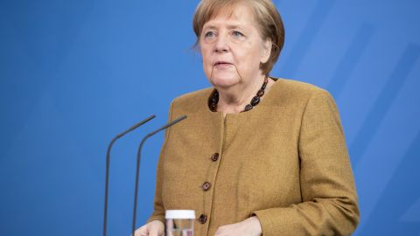
Жінки-політики: приклади успіху
Однією з найбільш відомих жінок-політиків є Анґела Меркель, канцлер Німеччини. Вона займала цю посаду з 2005 року та є однією з найвпливовіших людей в Європі. Меркель відома своєю суворістю та ефективністю, а також непересічною мовною підготовкою, що дозволяє їй бути впевненою на міжнародних переговорах.

Slide 7
Якість лідерства: чи залежить від гендеру?
Якщо порівнювати лідерську поведінку жінок і чоловіків, можна помітити деякі відмінності. Наприклад, жінки частіше проявляють соціальну відповідальність та емоційну інтелігентність, тоді як чоловіки зазвичай активніше демонструють амбітність та рішучість.
Однак, не можна стверджувати, що якість лідерства залежить від гендеру. Важливою є комплексна оцінка навичок, характеристик та досягнень кожного конкретного лідера, незалежно від його статі.

Slide 8
Рекомендації щодо формування іміджу жіночого політичного лідера
Щоб сформувати позитивний імідж жіночого політичного лідера, необхідно враховувати кілька аспектів. По-перше, важливо зосередитися на компетенції та досвіді лідера, а не на її статі. По-друге, необхідно розробити стратегію комунікації, яка б дозволила підкреслити сильні сторони та досягнення лідера. Для цього можна використовувати різноманітні формати: інтерв'ю, прес-конференції, соціальні мережі тощо.
Крім того, варто звернути увагу на зовнішній вигляд та стиль лідера. Для жінок-політиків особливо важливо підібрати гарний наряд, який би відповідав їхньому стилю та підкреслював їхню індивідуальність. Нарешті, необхідно пам'ятати про важливість підтримки соціальних мереж та засобів масової інформації. Це дозволить лідеру бути в центрі уваги та підвищити свою популярність.

